Slide 1
CHATBOT TƯ VẤN TUYỂN SINH
Sinh viên thực hiện : Nguyễn Văn Linh Gv hướng dẫn : TS. Lưu Tiến Đạo
MSSV : B1609778

Slide 2
Giới Thiệu Chung
Đặt vấn đề
Lịch sử giải quyết vấn đề
Mục tiêu của CHABOT tư vấn tuyển sinh
Xây dựng CHABOT tư vấn tuyển sinh
Đánh giá và kết luận

Slide 3
Đặt vấn đề
Với sự bùng nổ công nghệ thông tin như hiện nay ,kéo theo đó là sự phát triển mạnh mẽ của các ứng dụng nhắn tin.
Những cải tiến trong trí tuệ nhân tạo (AI) - đặc biệt là machine learning (phân tích dữ liệu tự động hóa) và natural-language processing (NLP - xử lý ngôn ngữ tự nhiên) đã làm cho các phiên bản mới đây mạnh mẽ và hiệu quả hơn.
Với kinh tế thì sao ,CHATBOT sẽ giúp ít được gì ?
Tiết kiệm thời gian , có thể giao dịch 24/24 , giao dịch nhiều khách hàng cùng lúc.

Slide 4
Lịch sử giải quyết vấn đề
Năm 2010-2016: Thời kỳ bùng nổ các trợ lý ảo.
​​sự bùng nổ của các trợ lý cá nhân ảo: Siri (2010), Google Now (2012), Alexa (2015), Cortana (2015) và Google Assistant (2016). Với khả năng phân tích và xử lý ngôn ngữ tự nhiên, các trợ lý này kết nối với các dịch vụ web để trả lời các câu hỏi và đáp ứng các yêu cầu của người dùng.
Từ năm 2016 đến nay: Chatbot Messenger bùng nổ.
Facebook – mạng xã hội lớn nhất thế giới giới thiệu Messenger Platform. Một nền tảng thân thiện hơn và cho phép bất kỳ ai cũng có thể tạo cho mình một Chatbot

Slide 5
Mục tiêu CHATBOT tư vấn tuyển sinh
Một tiêu hàng đầu của CHATBOT tư vấn tuyển sinh là đúng như tên gọi của nó ,giúp tư vấn các bạn mọi lúc mọi nơi về ngành nghề của đại học Cần Thơ.
CHATBOT sẽ trả lời các câu hỏi cơ bản như : ngành công nghệ thông tin là gì ,việc làm sau khi ra trường ,điểm trúng tuyển,....

Slide 6
Xây dựng CHATBOT tư vấn tuyển sinh
Đầu tiên chúng ta sẽ xây dựng ý tưởng cho CHATBOT , như đã nói CHATBOT này sẽ trả lời câu hỏi xoay quanh ngành nghề của đại học Cần Thơ.
Xây dựng kịch bản chat :
Những kịch bản chat như là :
+ Chào hỏi : Người dùng hỏi : “Xin chào”
Bot trả lời : “Xin chào ! Bạn khẻo không”
+ Tư vấn : Người dùng hỏi : “Ngành công nghệ thông tin là gì ?”
Bot trả lời : “Chuyên ngành Công nghệ thông tin (CNTT) đào tạo kỹ sư có kỹ năng và kiến thức để đảm nhận vị trí nghề nghiệp trong lĩnh vực CNTT, thăng tiến đến vị trí lãnh đạo, khả hành nghiên cứu hoặc tiếp tục học cao hơn trong lĩnh vực này”

Slide 7
Xây dựng CHATBOT tư vấn tuyển sinh
Sau khi đã lên ý tưởng và xây dựng kịch bản cho CHATBOT , tiếp theo chúng ta sẽ tiến hành xây dựng CHATBOT.
Lựa chọn thư viện mã nguồn mã RASA, vậy tại sao chúng ta lại lựa chọn mã nguồn mở này.
Đầu tiên chúng ta sẽ tìm hiểu RASA là gì , bạn hiểu đơn giản nó là một công cụ mã nguồn mở để xây dựng Chatbot
Vậy tại sao chúng ta lại lựa chọn RASA , vì RASA hoạt động khá tốt và mạnh mẽ, đặc biệt trong vấn đề xác định ý định người dùng (intent) và đối tượng được nhắc đến trong câu (entity) dù dữ liệu bạn thu thập và cung cấp cho RASA là vô cùng ít
Mã nguồn của RASA là mã nguồn mở, do đó RASA giúp bạn biết chính xác được bạn đang làm gì với CHATBOT của mình, thậm chí có thể tạo ra CHATBOT theo ý thích của bản thân.

Slide 8
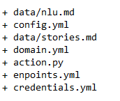

Xây dựng CHATBOT tư vấn tuyển sinh
Thành phần của RASA :
RASA NLU
RASA Core
Custom Action
Cấu trúc thư mục cơ bản RASA :

Slide 9
Xây dựng CHATBOT tư vấn tuyển sinh
RASA NLU
Bạn có thể hiểu đây chính là phần xử lý ngôn ngữ tự nhiên cho CHATBOT
Ví dụ với một câu : Cho em hỏi mã ngành của ngành công nghệ thông tin là gì?
Với câu này chúng ta sẽ nhận về được ý định của câu hỏi gọi là intent và thực thể của ý định gọi là entities
Hình thức hóa lên ta sẽ được : giá trị của intent : là gì , giá trị entities : công nghệ thông tin.
Vậy làm sao mà RASA có thể làm được điều đó chúng ta sẽ tìm hiểu thêm ở phần sau.

Slide 10
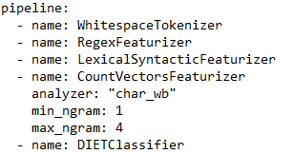
Xây dựng CHATBOT tư vấn tuyển sinh
Để hiểu rỏ hơn về phần xử lý ngôn ngữ tự nhiên của RASA chúng ta sẽ đi qua file config.yml : đây là file giúp chúng ta xử lý đầu vào

Slide 11
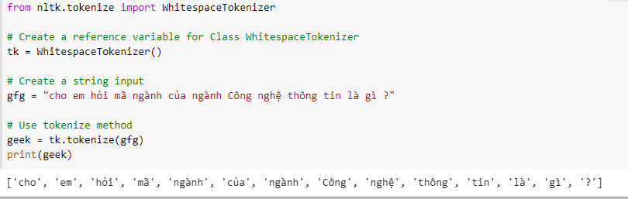
Xây dựng CHATBOT tư vấn tuyển sinh
Ví dụ về WhitespaceTokenizer :

Slide 12
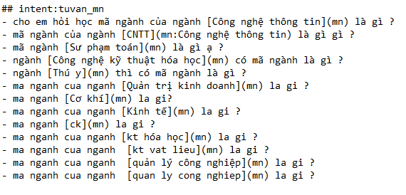
Xây dựng CHATBOT tư vấn tuyển sinh
Sau khi ta đã lựa chọn xong cấu hình để sử lý ngôn ngữ tự nhiên ,chúng ta sẽ cung cấp dữ liệu cho RASA. Trong file nlu.md :

Slide 13
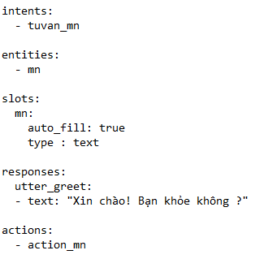

Xây dựng CHATBOT tư vấn tuyển sinh
Tiếp theo chúng ta sẽ xữ lý trong file domain.yml :

Slide 14
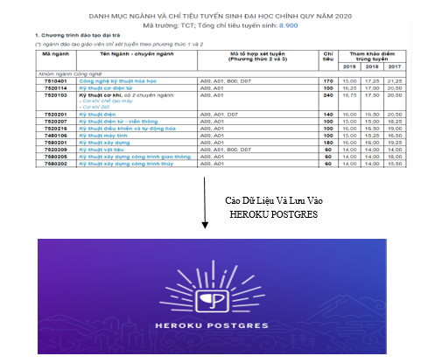
Xây dựng CHATBOT tư vấn tuyển sinh
Xây dựng cơ sở dữ liệu cho CHATBOT :

Slide 15
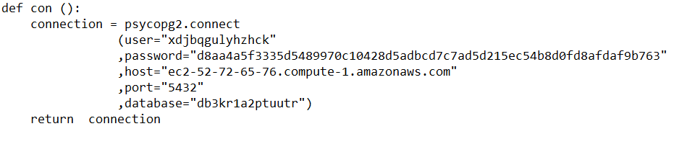
Xây dựng CHATBOT tư vấn tuyển sinh
Và cuối cùng chúng ta sẽ thiết lập kết nối cơ sở dữ liệu và lấy dự liệu ra , để tạo ra câu trả lời. Tất cả sẽ nằm trong file actions.py.

Slide 16
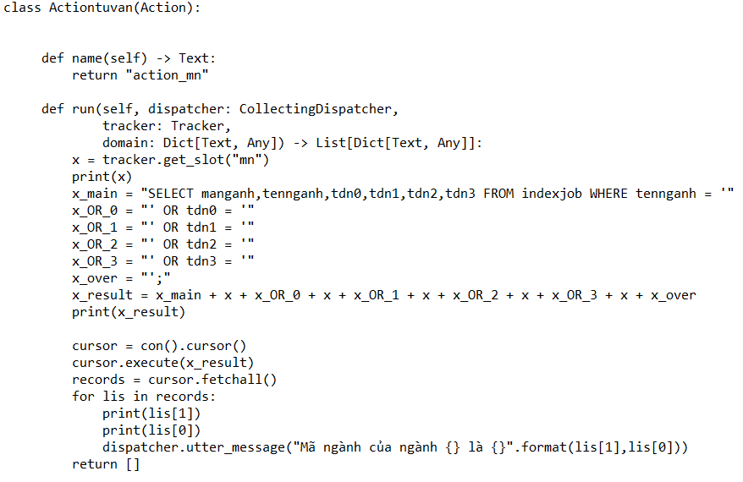
Xây dựng CHATBOT tư vấn tuyển sinh

Slide 17
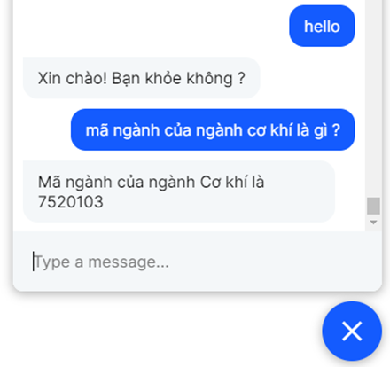
Đánh giá và kết luận
Kết quả cuối cùng mà ta đạt được : có hai câu hỏi được đặt ra một là “hello” và “mã ngành của ngành cơ khí là gì ? ” Chatbot đều trả lời được .
Giao diện của hộp hội thoại :

Slide 18
Đánh giá và kết luận
Khi ta đặt ra những câu hỏi đúng với mẫu câu hỏi đã xây dựng ,với câu hỏi : “mã ngành của ngành cơ khí là gì ?” thì ta thấy rằng độ chính xác tìm ra câu trả lời rất cao ,với gần như Rasa Chatbot đều tìm ra được intent , entity , slot
Mặt hạn chế : CHATBOT chỉ trả lời được những ngành mà chúng ta định nghĩa trong cơ sở dữ liệu , khả năng trả lời những câu hỏi ngoài những câu mà chúng ta quy định trong file nlu.md là thấp vì chúng ta sử dụng mô hình huấn luyện dữ liệu lại từ đầu.

Slide 19

CẢM ƠN THẦY VÀ CÁC BẠN ĐÃ LẮNG NGHE !!!

